Slide 1
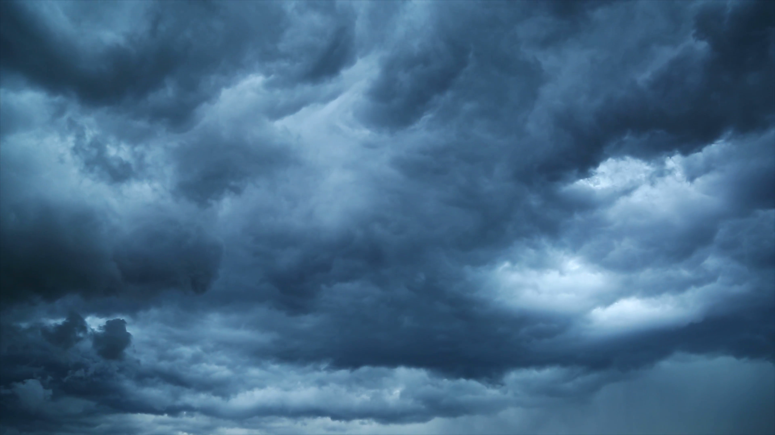
Propriétés macroscopiques d’un gaz Lecture du manomètre
Chapitre 1

Slide 2
Propriétés macroscopiques d’un gaz
Chapitre 1
p.43

Slide 3
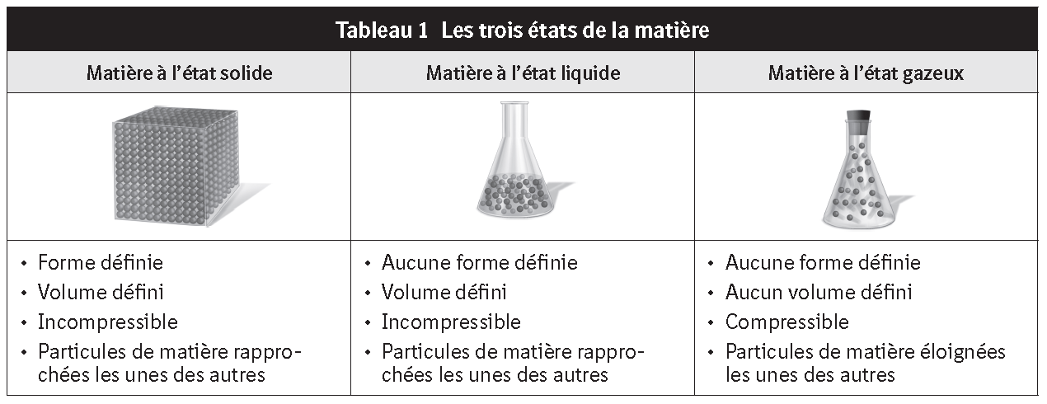
1.1 Les phases de la matière (p.35)
Notes:
5min/30min/75min

Slide 4
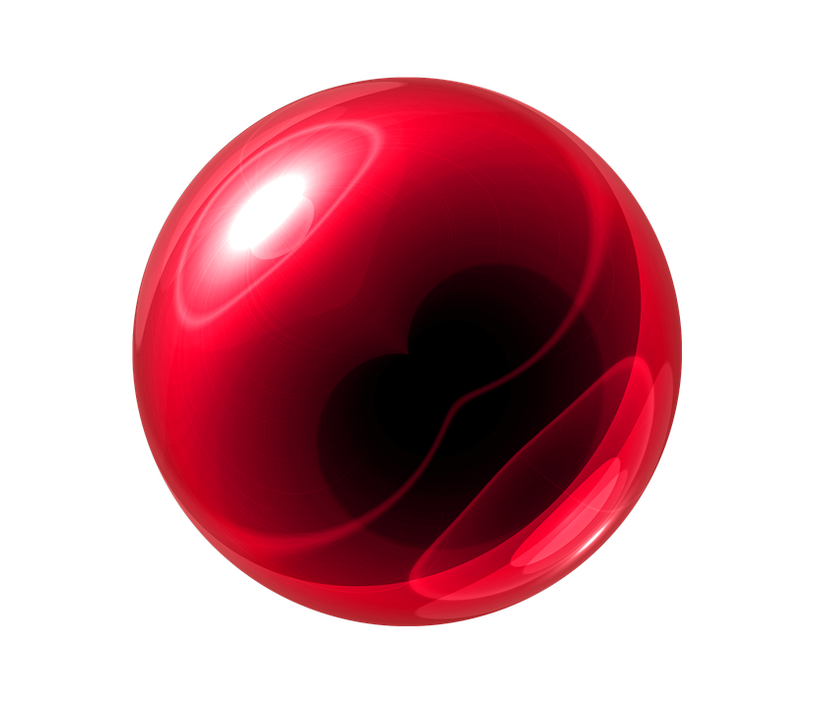
Fluide compressible
Chapitre 1
p. 43
Le gaz est un fluide compressible, c’est-à-dire que nous pouvons faire varier le volume.

Slide 5
Compressibilité
Chapitre 1
p. 43
La compressibilité est la capacité à faire diminuer le volume d’un gaz sous l’effet d’une force externe.

Slide 6
Expansion
Chapitre 1
p. 43
L’expansion est la capacité d’un gaz à augmenter le volume gaz afin qu’il puisse occupé le maximum d’espace qui lui est donné.

Slide 7
Démonstration du ludion
Chapitre 1
Notes:
Le ludion est un montage de physique (ou un jouet) illustrant la forte compressibilité de l'air (par rapport à l'eau, très peu compressible) : un objet creux et rempli d'air est immergé dans un récipient fermé par une membrane. L'air qu'il contient sert à le faire flotter. L'apparition d'une pression sur la membrane fait descendre l'objet creux et l'arrêt de la pression le fait remonter.
Intervient en premier lieu la transmission de la pression par le liquide : celui-ci ne pouvant en première approximation pas être comprimé¹, il transmet la pression à l'air se trouvant dans l'objet creux. L'air se comprime et son volume diminue. Cet air prend alors moins de place. La place libérée par l'air est alors occupée par le liquide. L'objet descend donc car la poussée d'Archimède qu'il subit diminue par la perte de volume de la bulle d'air qui le fait flotter. Le ludion coule car son accélération prend alors les mêmes directions et sens que ceux de la nouvelle résultante des forces appliquées en son centre de gravité.
C'est le principe du ballast des sous-marins.

Slide 8
La diffusion et l’effusion
Chapitre 1
p.44 à 45
Notes:
https://www.youtube.com/watch?v=1Qb7R4wXDDk&ab_channel=ClintonThrower

Slide 9
La diffusion et l’effusion
Chapitre 1
p. 44 à 45
Un gaz possède la capacité à se déplacer.
Diffusion
Effusion
Le gaz se déplace et se répand de façon uniforme à l’intérieur d’un contenant sur une période de temps.
Un gaz est capable de franchir une barrière si une ouverture se présente, même si celle est petite.

Slide 10
La pression (P) d’un gaz
Chapitre 1
p. 50 à 52
Défini comme étant la force exercée sur une surface:
$$P=\frac{F}{A}$$
C’est une définition de la physique.
En chimie, on va se servir de P comme descriptif d’un gaz.
La pression atmosphérique ambiante est de:
101,3 kPa = 1 atm = 760 mm Hg
Force en N
Pression en Pa
Aire en m²
Apprendre par cœur

Slide 11
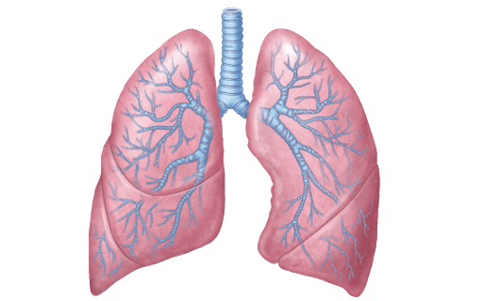
Rappel: La pression et son déplacement
Chapitre 2
Pour qu’un gaz puisse entrer ou sortir d’un contenant, il doit y avoir une variation de pression entre les deux milieux.
Le gaz se déplace toujours d’un milieu de haute pression vers une basse pression.
Donc, pour qu’un gaz puisse sortir d’un contenant la pression interne du contenant doit être plus grande que la pression externe.
P
P
Si rien ne sort du contenant, ceci n’indique pas qu’il est vide. Simplement, la pression interne et externe du contenant sont égales.
P_{int} = P_{ext}

Slide 12
Fonctionnement du baromètre
Chapitre 1 p. 50 à 52

Slide 13
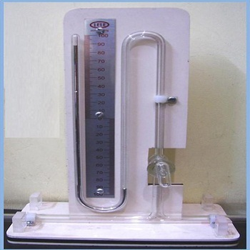
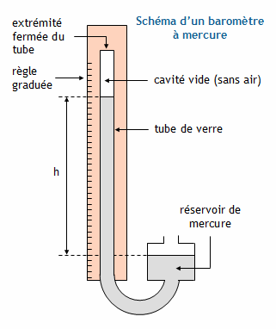
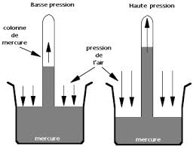
Le baromètre (p.51)
Sert à mesurer la pression;
À l’origine, avec du mercure;
On mesure la hauteur de la colonne de mercure;
Unités de mesure: mmHg.

Slide 14
Fonctionnement du baromètre
Pourquoi utilise-t-on du mercure?
Le mercure est utilisé puisque sa masse volumique est plus élevée et assure une meilleure lecture.
Chapitre 1
p. 50 à 52
On remplit complètement un tube gradué avec du mercure (Hg).
On remplit un récipient avec la du mercure aussi.
On place le tube inversé dans le récipient.
À cet instant, le mercure descend dans le tube et migre vers le récipient. Il laisse derrière lui un vide.
Le tube cesse de se vider lorsque le liquide du récipient atteint la même pression que le gaz dans la pièce.
Ainsi, cette hauteur représente la pression du gaz dans la pièce en mm de Hg.
Pression du liquide dans l’éprouvette
Vide
Pression du gaz dans la pièce
h = pression du gaz en mm Hg

Slide 15
Fonctionnement du manomètre
Chapitre 1 p. 50 à 52

Slide 16
Fonctionnement du manomètre
Chapitre 1
p. 50 à 52
Manomètre à extrémité ouverte
Manomètre à extrémité fermée
Gaz
Gaz
Gaz

Slide 17
Manomètre à bout fermé (Pression absolue)
Chapitre 1
p. 50 à 52
P gaz = h
h
Gaz

Slide 18
Manomètre à bout ouvert (pression relative)
Chapitre 1
p. 50 à 52
Si P_{gaz} < P_{atm}
P_{gaz} = P_{atm} - h
Si P_{gaz} > P_{atm}
P_{gaz} = P_{atm} + h
h
h
Gaz
Gaz

Slide 19
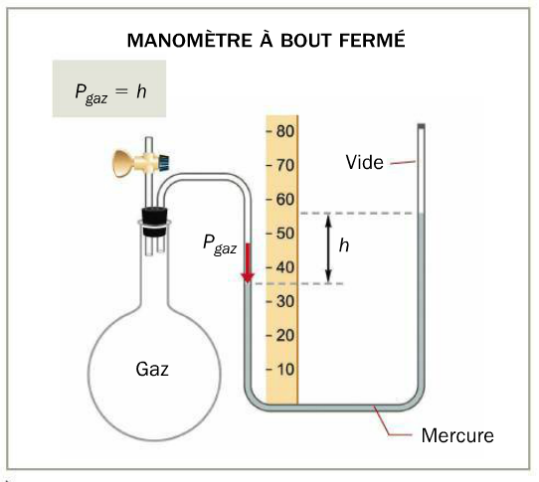
Lecture d’un manomètre (p.52) – mesure absolue

Slide 20
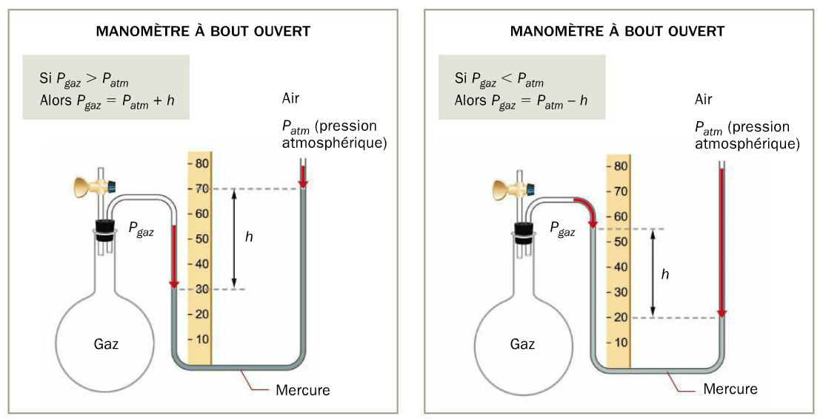
Lecture d’un manomètre (p.52) – mesure relative

Slide 21
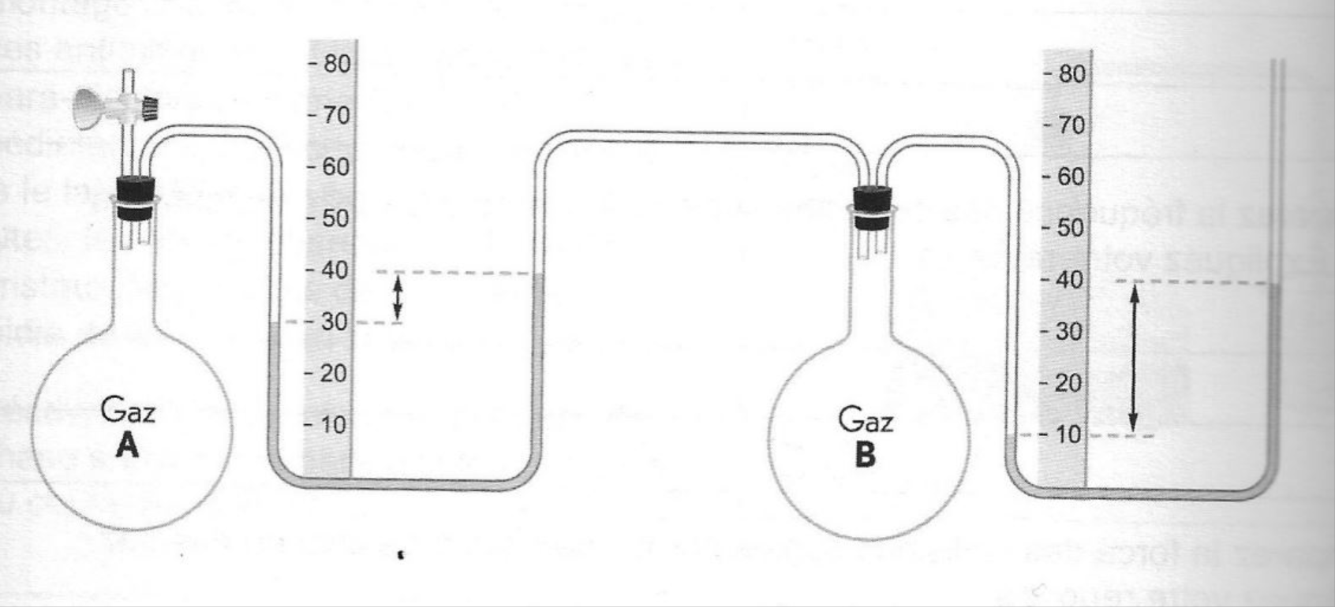
Manomètres doubles

Slide 22
Enrichissement
https://fr.wikipedia.org/wiki/Pression#Unit.C3.A9s_et_mesures_de_pression

Slide 23
Devoir
Chapitre 1

Slide 24
Devoir
Chapitre 1
Pratique manomètre:
p. 54 #6 à 9, 11
Vidéo YouTube disponible sur Moodle

